Slide 1
РАЗВИТИЕ РЕЧЕВОГО ДЫХАНИЯ У ДЕТЕЙ С ТНР
Подготовила:
учитель-логопед
МБДОУ д/с №49 «ФЕЯ»
Минасян Мариетта Викторовна
г. Ставрополь, 2022 г.

Slide 2
Дыхание – это энергетическая основа звучащей речи. От развития речевого дыхания во многом зависит то, как будет говорить ребенок: правильность его звукопроизношения, способность поддерживать плавность, нормальную громкость и интонационную выразительность речи.
Звуки – это не что иное, как результат движения струи воздуха, которую выдыхают наши легкие. И от того, насколько правильно производится вдох и выдох, зависит качество нашей речи.
Формирование речевого дыхания – это один из первых этапов коррекционной работы с ребенком, имеющим речевые нарушения.

Slide 3
Упражнение 1. «Бабочки»
Подуй на бабочек так, чтобы они улетели с полянки.

Slide 4
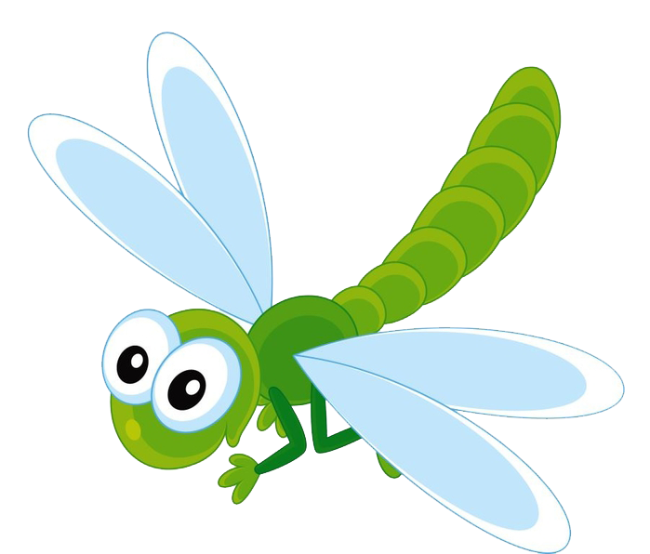
Упражнение 2. «Стрекозы»
Подуй на стрекоз и они улетят с ромашек.

Slide 5
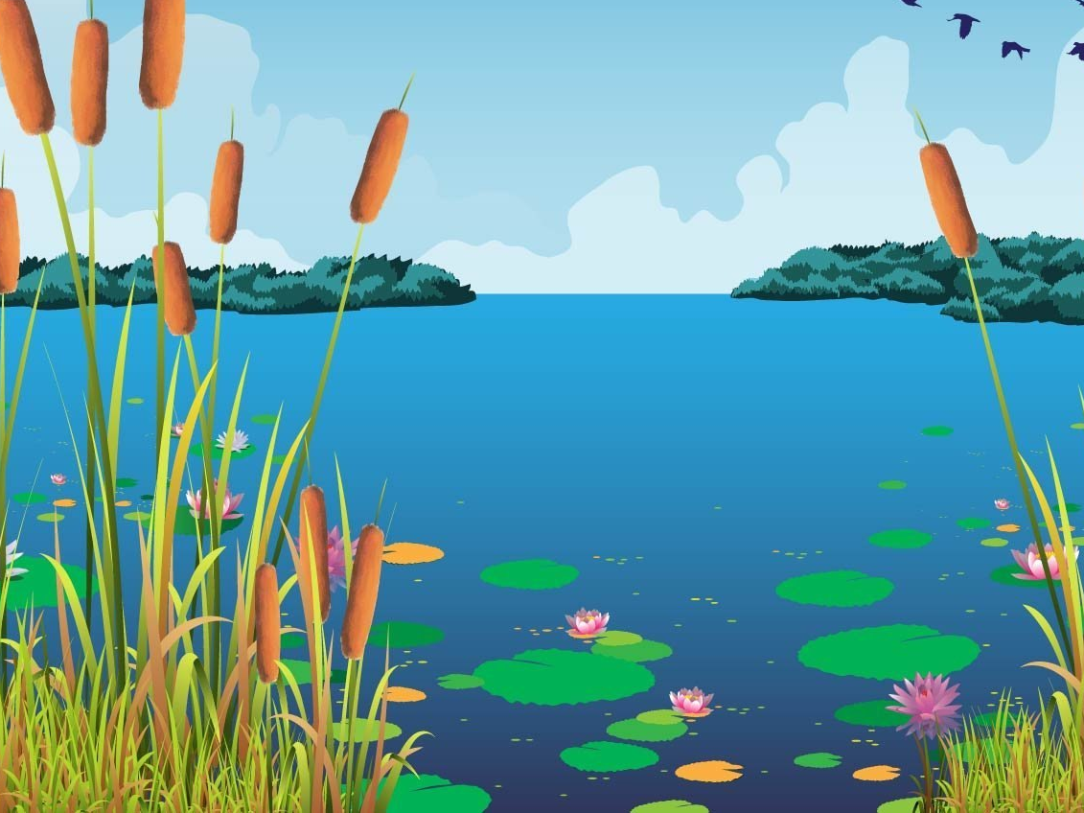
Упражнение 3. «Болото»
Сделай так, чтобы лягушки спрыгнули с кувшинок.

Slide 6
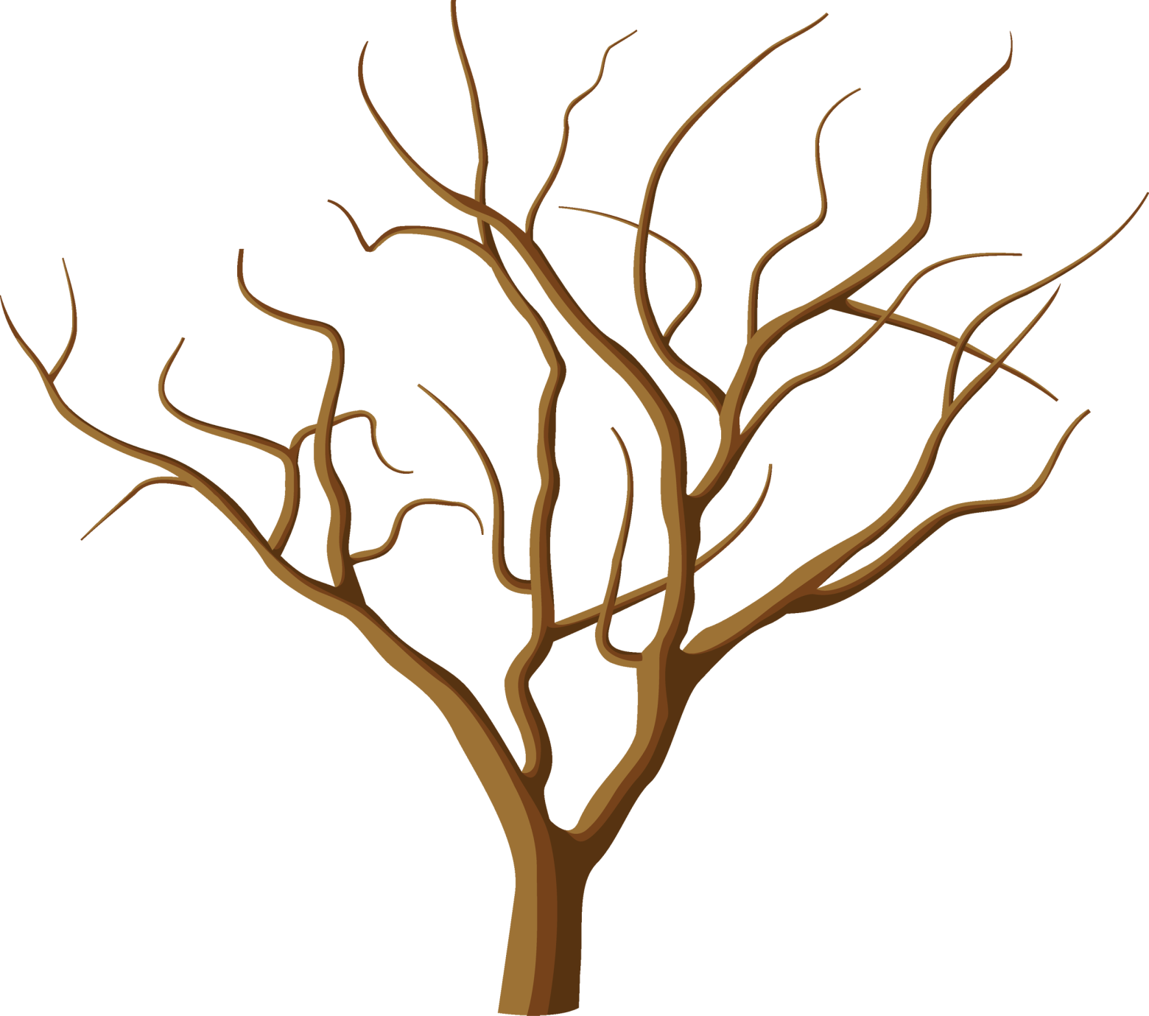
Упражнение 4. «Осенние листочки»
Подуй так, чтобы с дерева опали осенние листья.

Slide 7
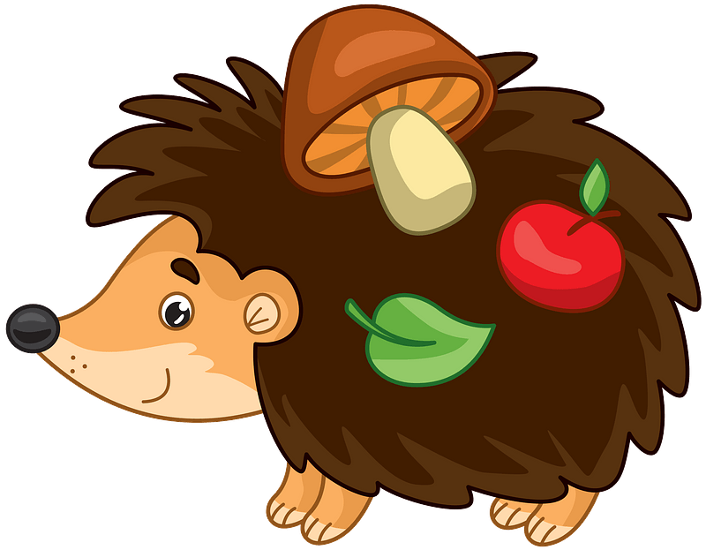
Упражнение 5. «Кто спрятался?»
Подуй на листья и посмотри, кто в них спрятался.

Slide 8
Упражнение 6. «День рождения!»
Задуй все свечи на праздничном торте!

Slide 9
Упражнение 7. «Снежинки!»
Сдуй все снежинки с варежек.

Slide 10
Упражнение 7. «Кораблики»
Подуй на кораблики, и они поплывут по реке.

Slide 11
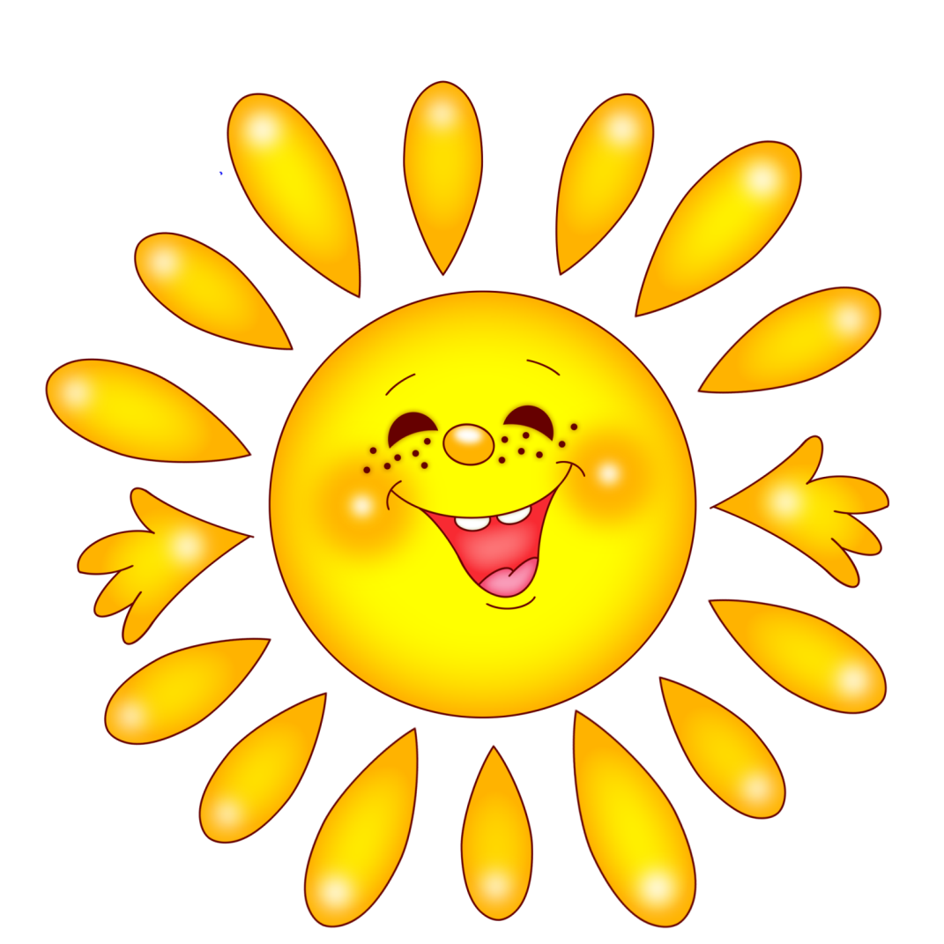
Упражнение 8. «Солнышко»
Подуй на тучки, чтобы засияло солнышко.

Slide 12
Упражнение 9. «Пузыри»
Попробуй надуть мыльные пузыри.

Slide 13
МОЛОДЕЦ!
ТЫ СПРАВИЛСЯ
СО ВСЕМИ ЗАДАНИЯМИ!

